Slide 1










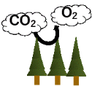

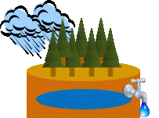




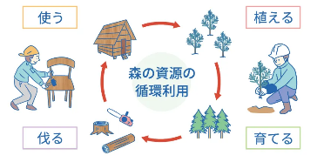
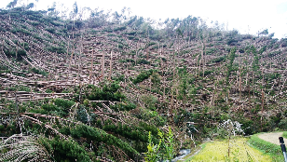
「大阪府 森づくり推進アクションプラン」（案）（概要版）
「大阪府 森づくり推進アクションプラン」とは、府域の森林が、将来にわたって水源涵養や土砂流出防止等の森林の多面的機能を発揮していけるよう、各主体の施業や取組みとも連携しながら、どういった取組みを、どこで、いつまでに、どれくらい進めていくのかといった「府の取組みの全体像」を示すものです。
第１章 大阪府 森づくり推進アクションプランの考え方
第２章 森林の機能と森林が担う役割
第２章 森林の機能と森林が担う役割
森林は、木材などの物質生産機能だけではなく、土砂災害防止や水源の涵養、近年、注目度の高い生物多様性保全機能や地球環境保全機能といった多面的機能を有する「緑の社会資本」です。
● 森林の役割・大切さ
「公益的機能をもたらす森林」と「経済活動の場としての森林（森林経営）」の二つの側面から府域の森林が担う役割を説明しています。
生物多様性保全
地球環境保全
土砂災害防止等
水源涵養
第３章 大阪府の森林・林業を取り巻く状況
● 大阪府の森林がどんな状況なのか
大阪府における治山対策や森林経営状況の変遷と、これまでの取組状況を振り返るとともに、近年の自然・社会状況の変化を踏まえた課題と今後、取り組むべき対策等を説明しています。
快適環境形成
保健・レクリエーション
文化
物質生産
第４章 「４つの基軸」と「主要施策」
● 大阪府は、今後、どのような取組みを進めるのか
本プランの基本的な考えと、あらゆる主体が取り組むべき施策を体系的に取りまとめた施策の柱である「４つの基軸」、各基軸の実現のための取組みである「主要施策」を個別に説明しています。
イラスト出典：林野庁HP
第５章 取組みの展開方法
第３章 大阪府の森林・林業を取り巻く状況
● だれが・どこで・どんな取組みを進めればいいのか
近年の諸課題を踏まえて、防災・減災、炭素固定、生物多様性保全に関する国の施策展開が進む中、大阪府としても、これらに即した森林づくりをより一層、推進していく必要が生じています。
各主体の取組みとして、どの基軸が特に重要となるのかや、その取組み対象となる森林がどこにあるのかを、各森林区分別の概念図とゾーニング図で説明しています。
第６章 目標達成に向けた成果指標
第７章 プランの進捗管理
● 取組みの目標と進捗管理の方法
本プランにおける「４つの基軸」それぞれの計画期間内で達成すべき成果、さらにその10年先の長期目標としてめざすべき成果を示すとともに、その進捗管理の方法を説明しています。
●利用期を迎え充実する森林の利用促進
＜林業は持続可能な「循環産業」 ＞
●近年の気候変動と災害発生形態の変化
＜大規模風倒被害（H30 高槻市）＞

Slide 2
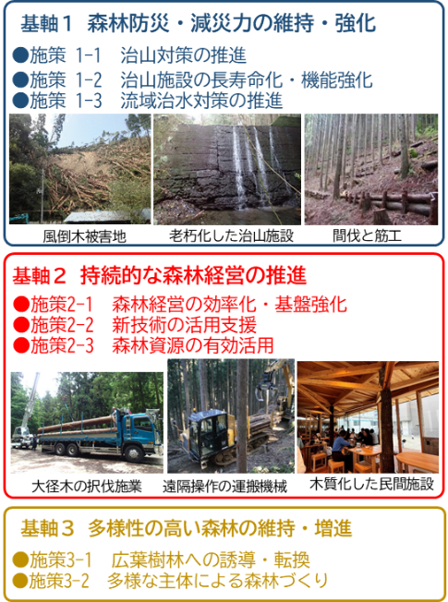
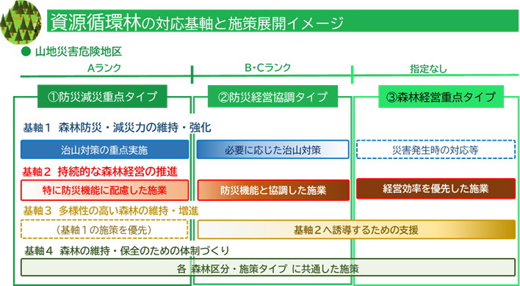
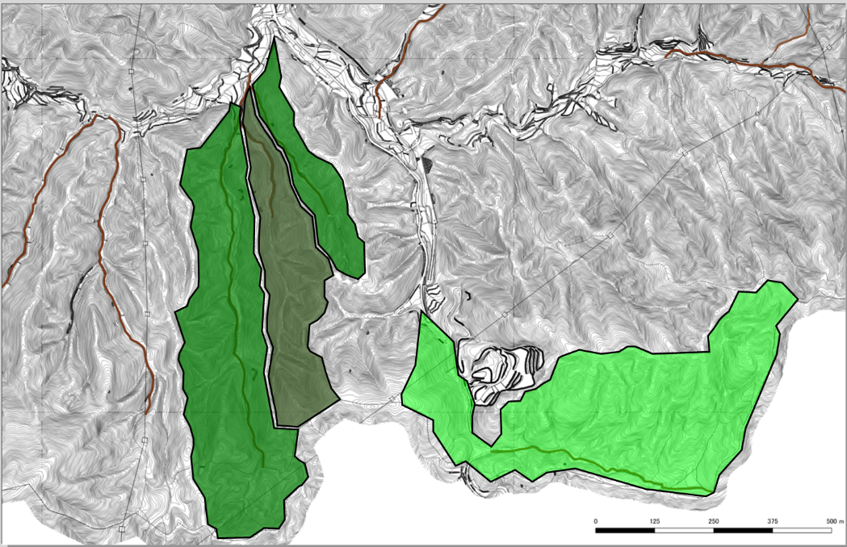



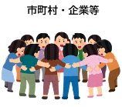
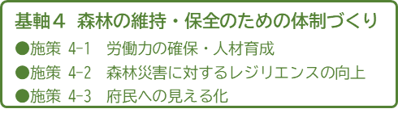
「大阪府 森づくり推進アクションプラン」（案）（概要版）
第４章では、長期的に健全な森林を維持・保全するために、あらゆる主体が取り組むべき施策を体系的に取りまとめた施策の柱を「４つの基軸」、各基軸の実現のため、大阪府が取り組む特に重要な施策を「主要施策」として示し、 第５章では、森林のあるべき姿と防災配慮の重要性を踏まえたゾーニングにより各基軸の展開方法を示しています。
第４章「4つの基軸」と「主要施策」
第５章 取組みの展開方法
将来の森林のあるべき姿
（森林整備指針４区分）
防災配慮の必要度
（山地災害危険地区）
ゾーニング図
各基軸の優先度を濃淡で表現
①防災減災重点
タイプ
資源循環林は森林経営で、維持・保全を図ります！
着色の濃いところでは
防災機能に配慮した施業を行っていきます
治山対策は、着色の濃いところで重点実施します！
着色の薄い箇所を中心に、森林経営が可能な森林に誘導する支援を行っていきます
③経営管理重点
タイプ
基軸１～３を下支えする施策
②防災経営協調
タイプ
基軸１
基軸２
基軸３
府の実施する
基軸２は補助中心

Slide 3
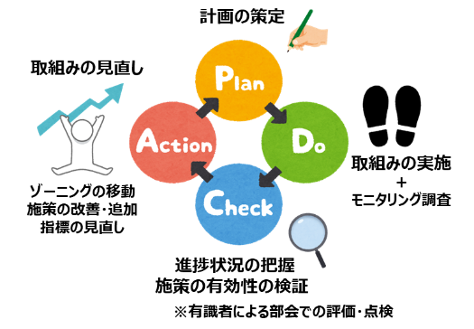
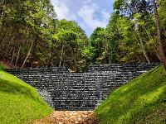
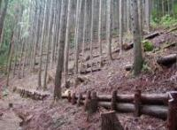
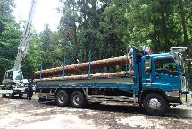
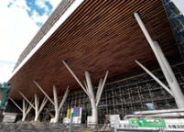
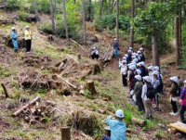
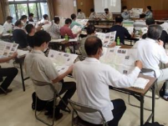
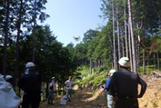
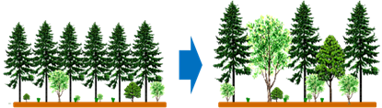
「大阪府 森づくり推進アクションプラン」（案）（概要版）
第６章では計画期間（R17年度まで）で達成すべき到達点を「中期指標」、策定時から20年後となる令和27年度までのめざすべき到達点を「長期指標」として設定し、第７章ではその進捗管理方法を示しています。
第６章 目標達成に向けた成果指標
第７章 プランの進捗管理
成果指標（中期・長期）の考え方
森林審議会において、以下の事項について、毎年、進捗管理を行います。
・成果指標に関する評価・点検
・社会情勢の変化を踏まえた計画の見直し
・取組実績を踏まえたゾーニングの見直し
計画期間等の設定
中 期：策定後10年間で達成すべき目標値
（計画期間における取組みの進捗を評価する指標）
長 期：策定後20年間でめざすべき目標値
（計画期初の取組みの進捗を踏まえた将来指標）
計画期間
Ｒ8～17年度
(10年間)
指標設定
中期：10年
長期：20年
計画見直し
5年ごと
基軸１ 森林防災・減災力の維持・強化
基軸２ 持続的な森林経営の推進
指標
１
山地災害危険地区Ａランクの対策完了箇所数
（R8年度以降）中期 90箇所 ⇒長期 282箇所
指標
１
森林経営が行われている区域の割合
期初４割 ⇒中期 ６割 ⇒長期 10割
指標
２
森林における流域治水対策の取組流域数
期初23流域 ⇒中期45流域 ⇒長期66流域
指標
２
大阪府内産材の年間利用量
期初2,500m³⇒中期10,000m³⇒長期20,000m³
土砂流出を抑制する治山ダム
保水力向上のための間伐・筋工
大径木の択伐施業
大阪公立大学森ノ宮キャンパス
基軸３ 多様性の高い森林の維持・増進
基軸４ 森林の維持・保全のための体制づくり
指標
１
複層林化・広葉樹林化面積 ※R1以降実績
期初226ha ⇒中期800ha ⇒長期1,800ha
指標
１
林業就業者数
期初 69人 ⇒中期 70人⇒長期 70人
●施策推進の成果に伴うゾーニングの見直し（例）
＜資源循環林・防災減災重点タイプ＞
基軸１ 施策1-1 治山対策の推進による危険地区Ａランク低減
⇒山地災害危険地区が ＡランクからＣランクへ
「資源循環林・防災経営協調タイプ」へ見直し
＜広葉樹への誘導転換・林相転換推進タイプ＞
基軸３ 施策3-1 広葉樹林への誘導・転換による樹種転換
⇒樹種が スギ・ヒノキから広葉樹へ
「自然遷移林・防災減災タイプ」へ見直し
指標
２
民間企業等との森林づくり活動箇所数
期初41ヶ所⇒中期50ヶ所⇒長期50ヶ所(/年)
指標
２
府民への広報・啓発活動
(計画期間累計) 中期300件⇒長期600件
広葉樹林への誘導・転換
企業による森づくり活動
防災教室（防災マップづくり）
ドローン実習（高槻市）

